Slide 1
Telegram-бот с географическими тестами
Работу выполнили Лопатин Степан, Шевцов Захар и Дунаев Александр

Slide 2
Нашим проектом является бот в телеграме, который проверяет знания географии пользователя. Он показывает пользователю спутниковые снимки разных географических объектов и просит ввести их названия. Также бот ведёт статистику правильных и неправильных ответов пользователя. Результаты сохраняются в базе данных.

Slide 3
Что использовалось во время создания проекта?
Python - высокоуровневый язык программирования, выделяющийся эффективностью, простотой и универсальностью использования.
json – библиотека для Python, позволяющая преобразовывать объекты Python в формат JSON
csv – библиотека для Python, позволяющая работать с файлами в формате CSV
logging – библиотека для Python, которая нужна для отладки и отслеживания работы программы
random – библиотека для Python, которая позволяет генерировать псевдослучайные числа
telegram – библиотека для Python, которая нужна для создания ботов, автоматизации задач и анализа данных из Telegram

Slide 4
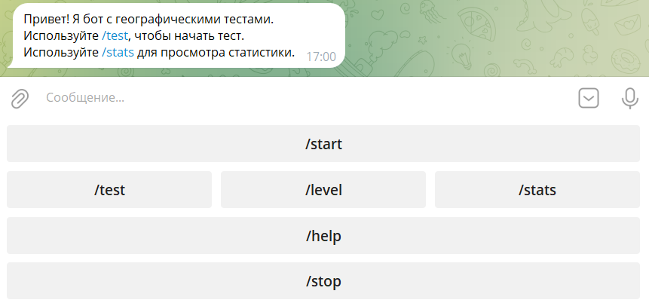
Меню с тестами
Когда вы напишете команду /start, бот напишет вам приветствующее сообщение и предоставит вам клавиатуру с разными командами.
Команда /test начинает тест
Команда /level позволяет выбрать уровень сложности теста
Команда /stats показывает статистику пользователя
Команда /help напоминает пользователю о том, какие функции содержит бот
Команда /stop показывает статистику пользователя и останавливает работу бота

Slide 5
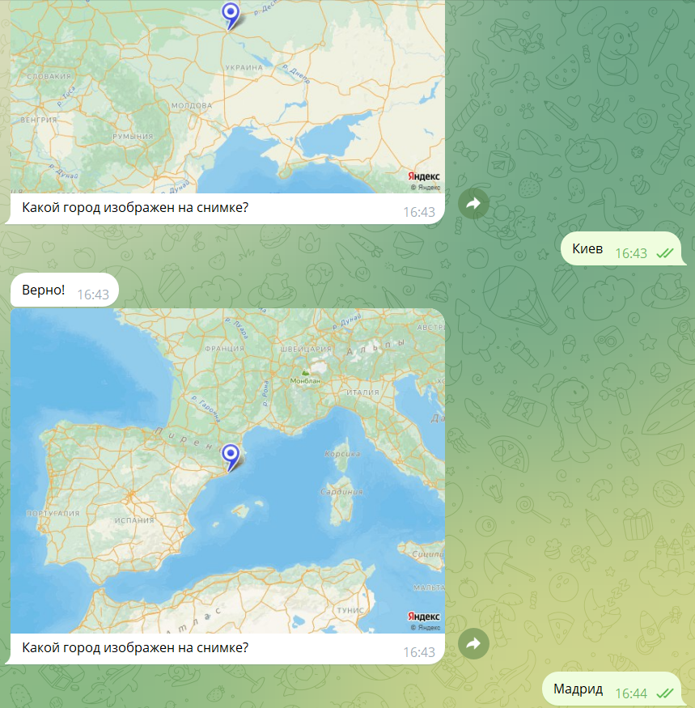
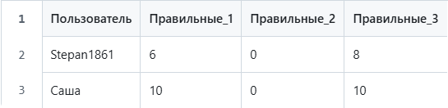
Географический тест
Тест состоит из десяти вопросов. После того, как пользователь ответил на все вопросы, и тест завершился, данные о тестах всех пользователей записываются в csv-файл.

Slide 6
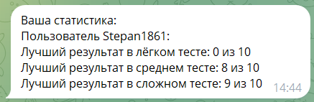
Статистика
По команде /stats показывается ваша статистика. Показываются ваши лучшие результаты среди прохождений лёгких, средних и сложных тестов. Данные берутся из csv-файла.

Slide 7
Вывод
Мы создали качественного telegram-бота, с помощью которого можно прокачивать свои знания географии

Slide 8
Что можно было бы доработать?
Можно было бы улучшить интерфейс, а также добавить боту больше контента, связанного с прохождением тестов

